Slide 1



Slide 2


Российская Федерация

Slide 3

Гимн
Российской Федерации
Слова С.В. Михалкова.
Музыка А.В. Александрова.
Славься, Отечество!
Россия – священная наша держава,
Россия – любимая наша страна.
Могучая воля, великая слава -
Твое достояние на все времена!
Припев.
Славься, Отечество, наше свободное,
Братских народов союз вековой,
Предками данная мудрость народная!
Славься, страна! Мы гордимся тобой!
От южных морей до полярного края
Раскинулись наши леса и поля –
Одна ты на свете! Одна ты такая –
Хранимая Богом родная земля.
Припев.
Славься, Отечество, наше свободное,
Братских народов союз вековой,
Предками данная мудрость народная!
Славься, страна! Мы гордимся тобой!
Широкий простор для мечты и для жизни
Грядущие нам открывают года.
Нам силу дает наша верность Отчизне.
Так было, так есть и так будет всегда!
Припев.
Славься, Отечество, наше свободное,
Братских народов союз вековой,
Предками данная мудрость народная!
Славься, страна! Мы гордимся тобой!

Slide 4

Ещё не вечер …

Slide 5







Slide 6



Выпускной экспресс - 2009
Прощальный вечер

Slide 7






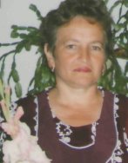


Школьный поезд № 2009
Маршрут «Детство – Юность»
Вокзал «МОУ СОШ с. Николаевка»

Slide 8
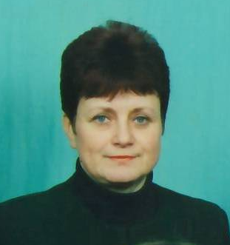

Станция 1.
«Лучший в мире рулевой»
Кто первым входит в школьный дом?
Кто с каждым школьником знаком?
Без сменки не пропустит вас,
Поможет в самый трудный час,
Её повсюду узнают,
Скажите, как её зовут?
Наш ди-рек-тор!!!

Slide 9


Станция 2.
«Мир строгих , но справедливых»
В нашей школе завуч есть,
Любви детской к ней не счесть.
Умна, правдива,
Заботлива, всеми любима.

Slide 10
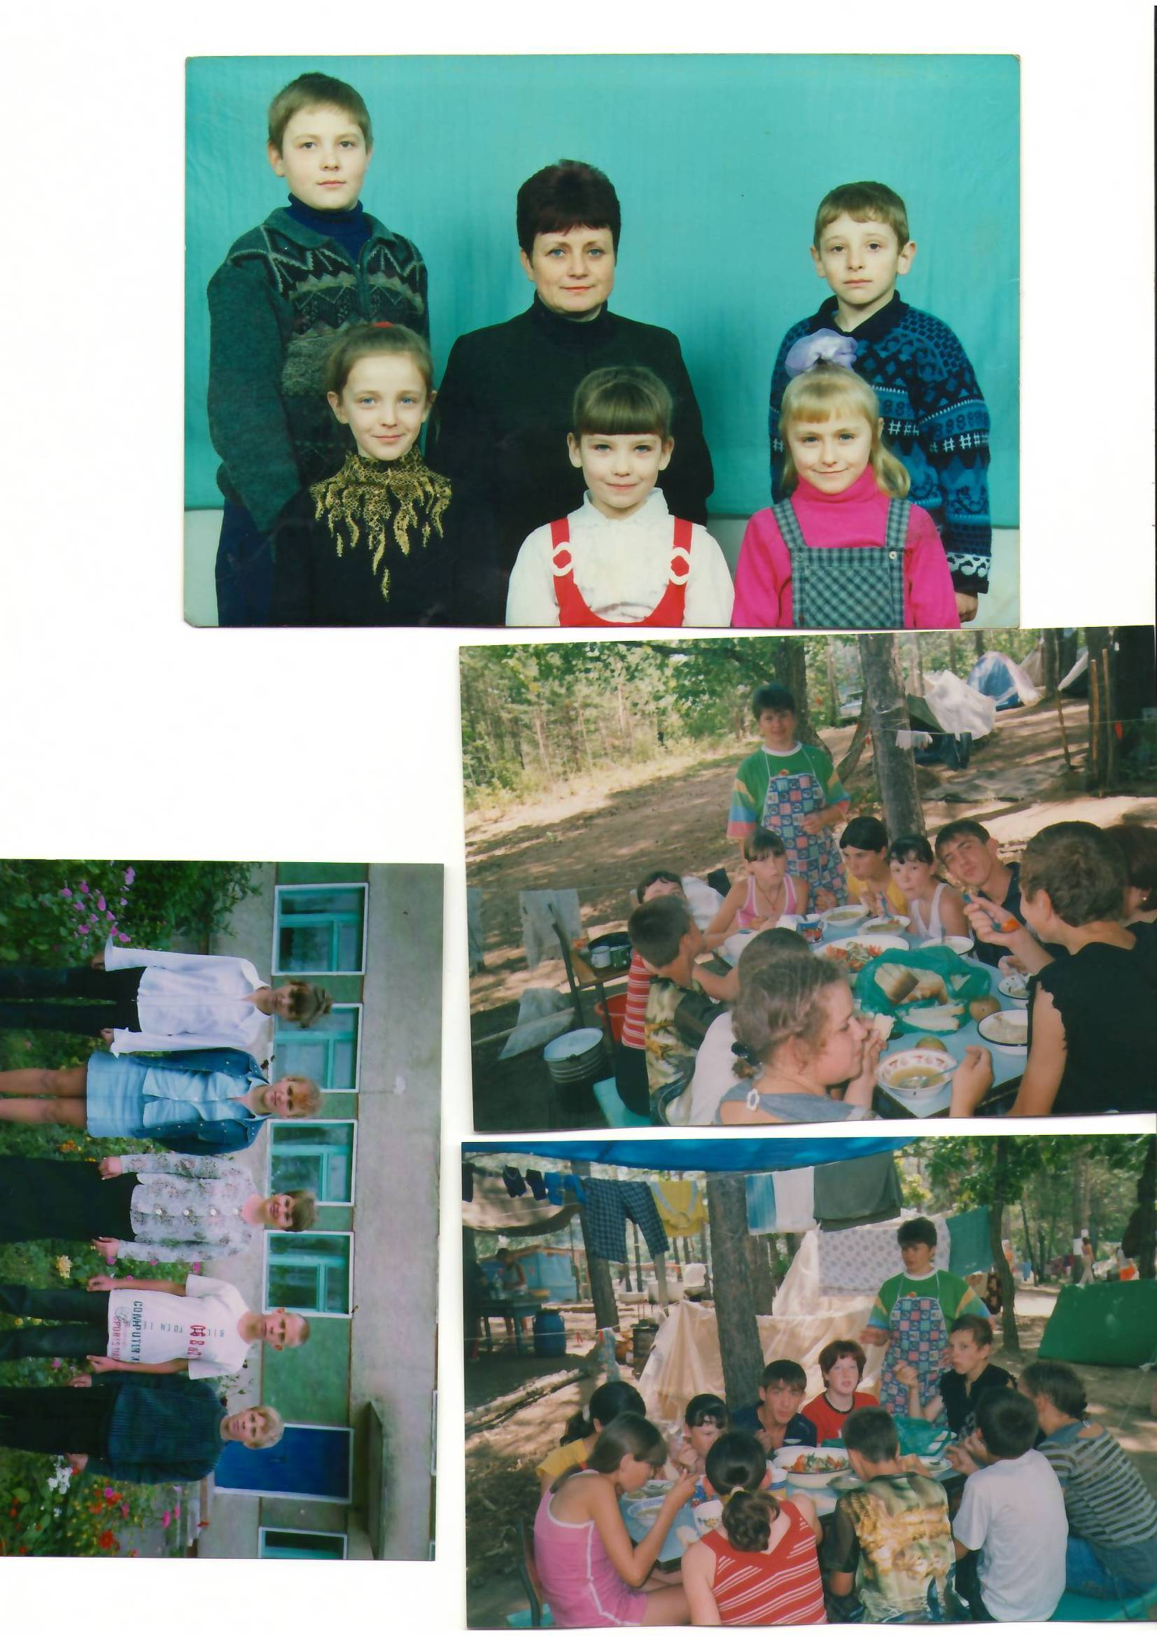

Станция 3. «Мир детства»
Учительница первая моя ...
Мы вас с любовью вспоминаем,
Такой родной, такой знакомой.
Как мамы вы к нам относились,
И с вами были мы как дома.

Slide 11




Станция 4.
«Мир точных наук»
Кто как учился, так и сдаст, -
Мы аксиому знаем эту.
И скажем честно, без прикрас,
Нам просто выучить ваши задания по предметам!

Slide 12
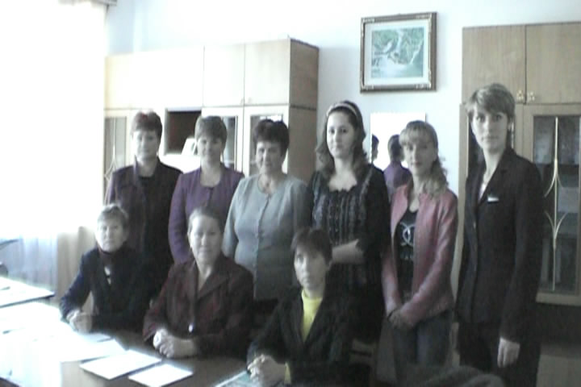
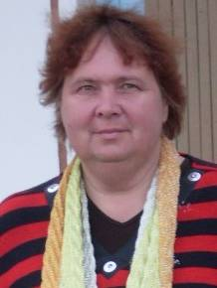



Станция 5.
«Мир чародейства»
Биология и химия – науки класса самых важных,
Так как требуют они опытов отважных.
Как скрестить? Кого и с кем?
Знаем мы теперь и сами,
Но учились этому долго вместе с вами.

Slide 13

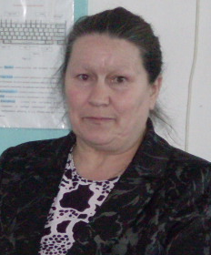
Станция 6.
«Мир странствий»
Как Чингисхан правил миром,
Кто Брестский мир заключал –
В школе любимый учитель нам обо всем рассказал.
На географию завтра,
Школьный звонок позовет.
Ноги на крыльях надежды
Сердце мое поведет.

Slide 14
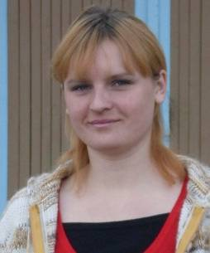


Станция 7.
«Полиглотия»
Вы совершенны и прекрасны
Не только в иноязыках,
В душевных качествах
И в страстных желаниях –
Жить в учениках!

Slide 15

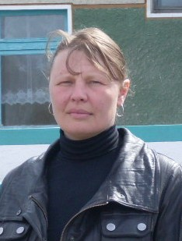

Станция 8.
«Мир здоровья и труда»
Куда б дорога в будущем ни мчала
Меня – по штилям-бурям,
по волнам,
Спасибо, что вы были у причала,
За труд и здоровье спасибо вам!

Slide 16
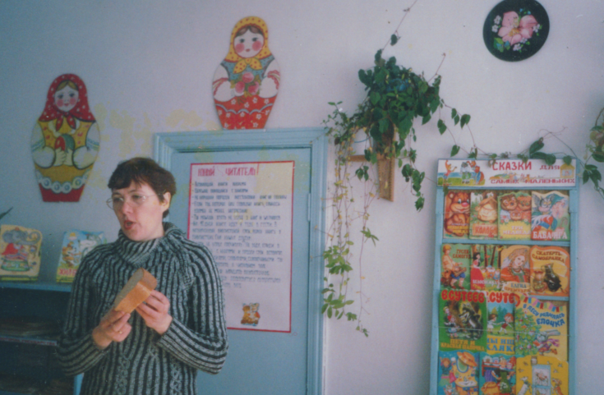
Станция 9.
«Мир забот и хлопот»
Спасибо нашему повару за вкусные обеды.
Спасибо всему техническому персоналу за комфорт и уют в нашей школе.
Незаменимые помощники –
наши библиотекари.

Slide 17
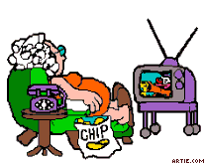


Станция 10.
«Мир желаний»
Что же мне делать?
Кажется есть идея!
Напрячься немного, и я все успею!
Завтра у меня ЕГЭ!!!

Slide 18

Станция 11.
«Мир кнута и пряника»
Руководитель школьный наш,
Благодарим за всё мы Вас!
Старанья Ваши и слова
Мы не забудем никогда!
Вы, как заботливая мать,
Желали умными нам стать.
Ваш строгий ум и доброта
Опорой будут нам всегда.

Slide 19


Наша школьная планета

Slide 20
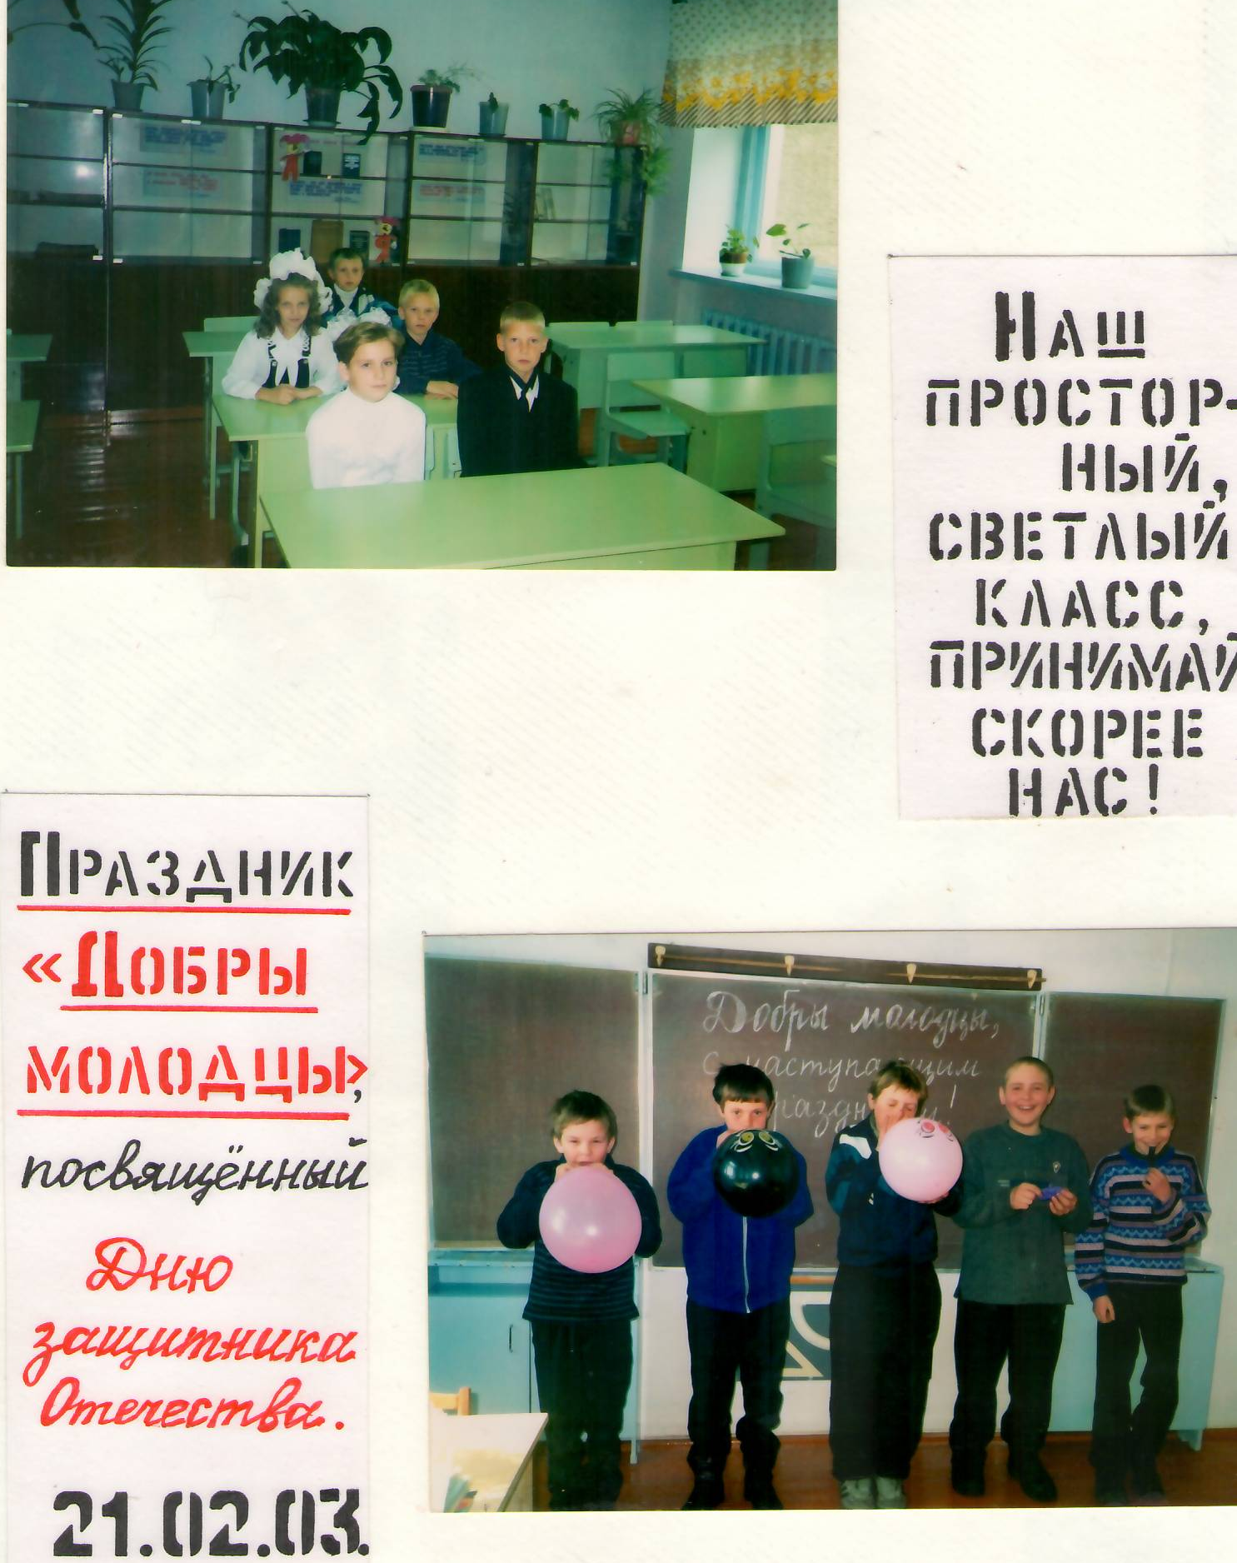
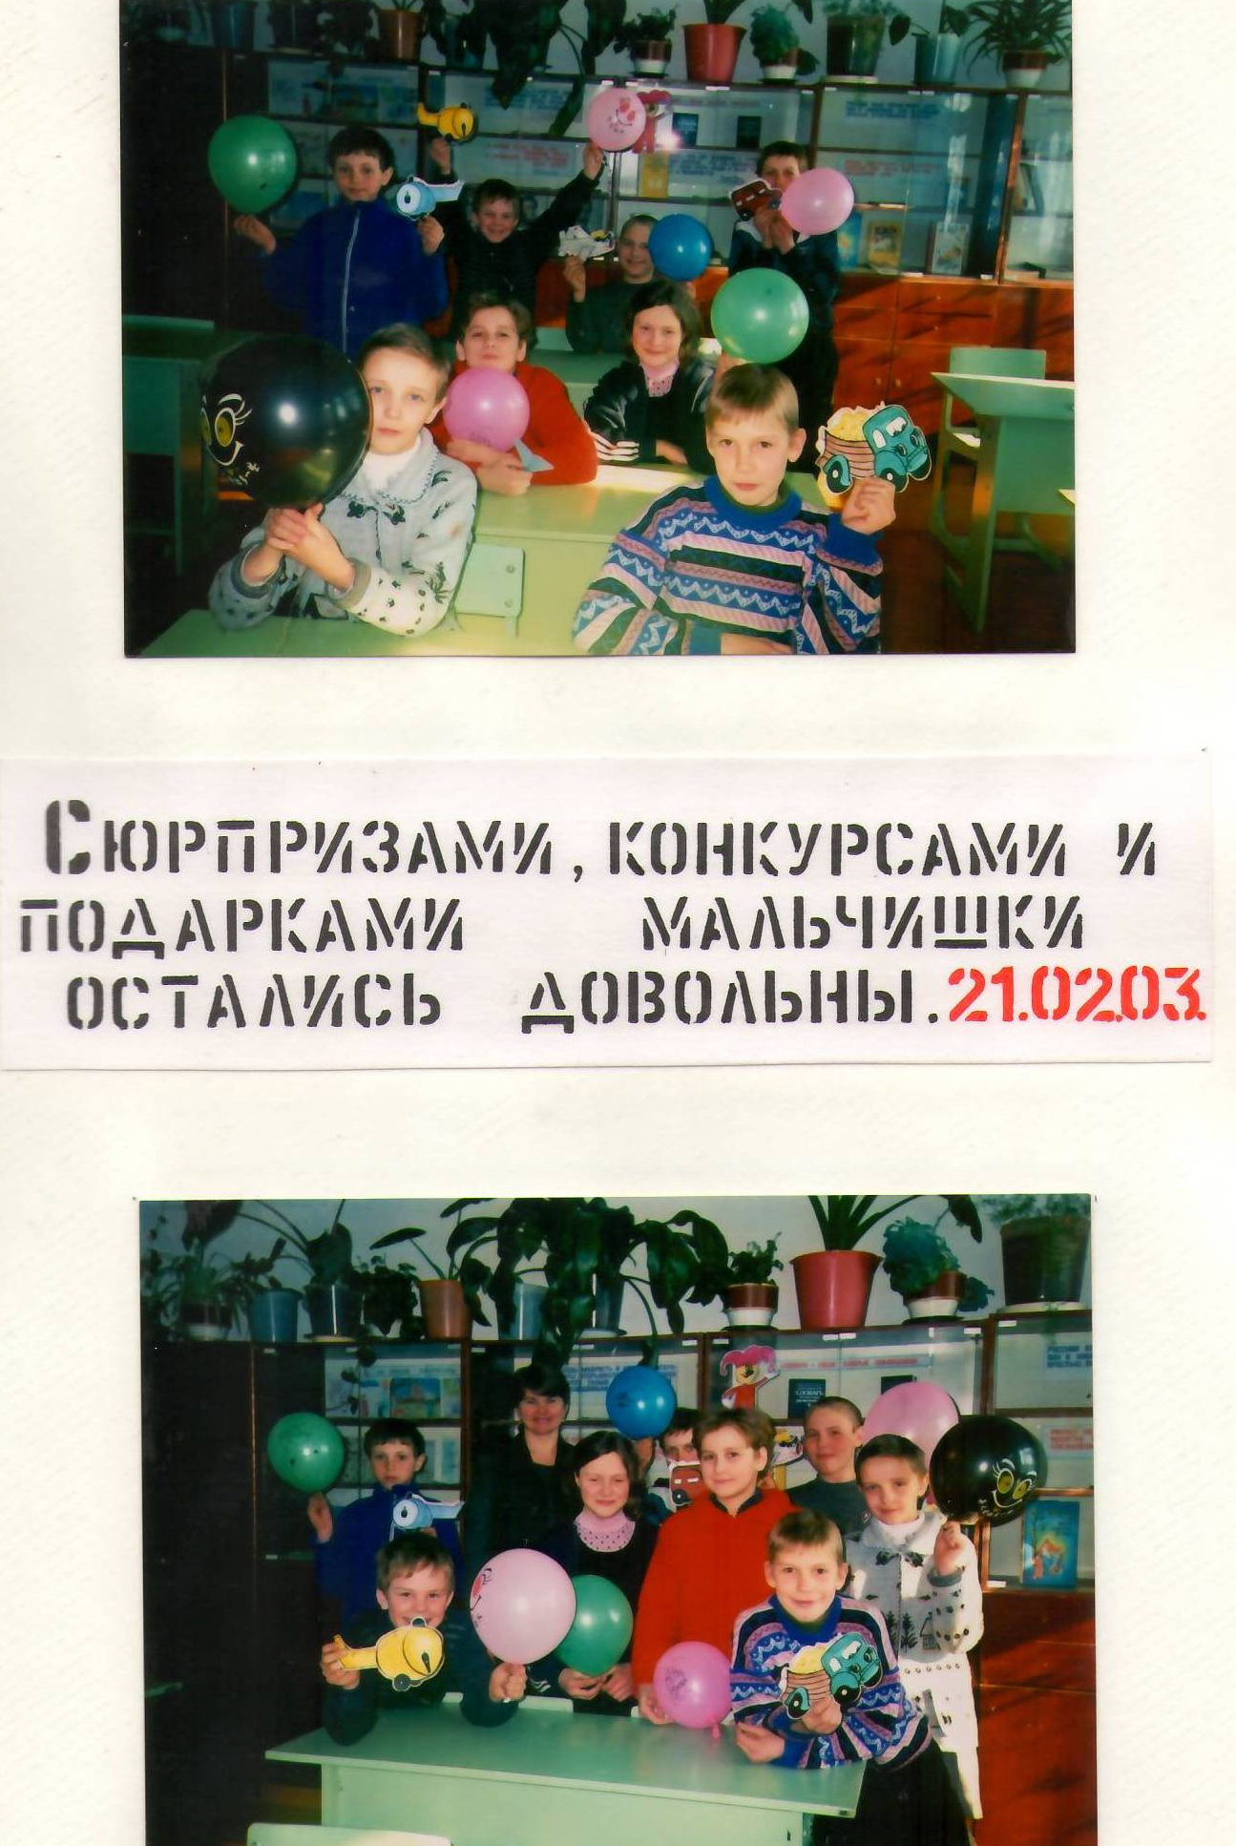
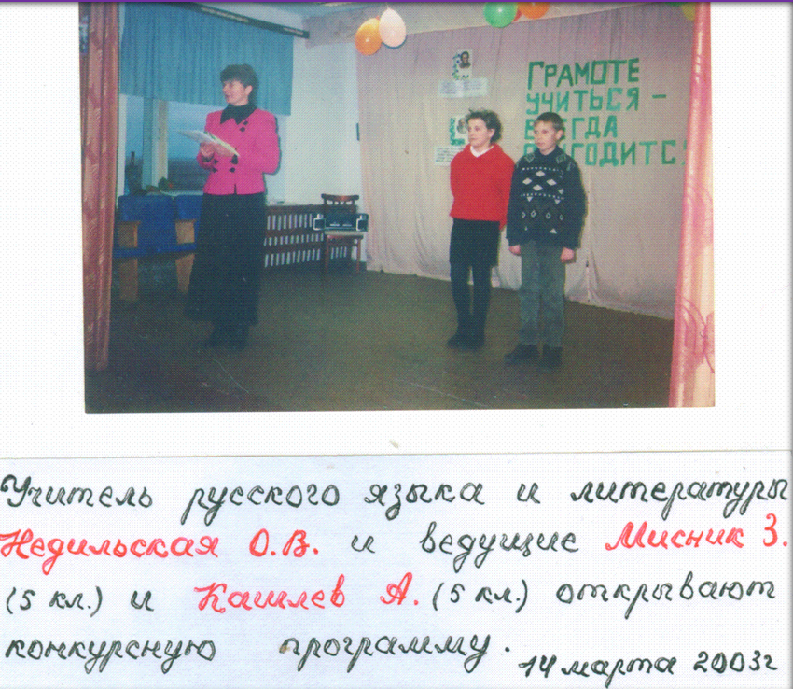
Наша школьная планета

Slide 21

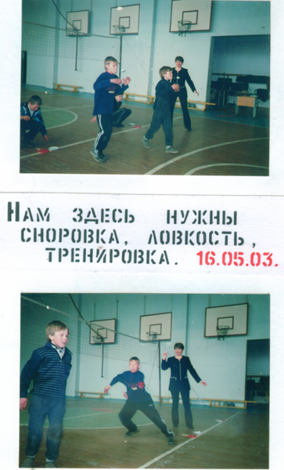

Наша школьная планета

Slide 22



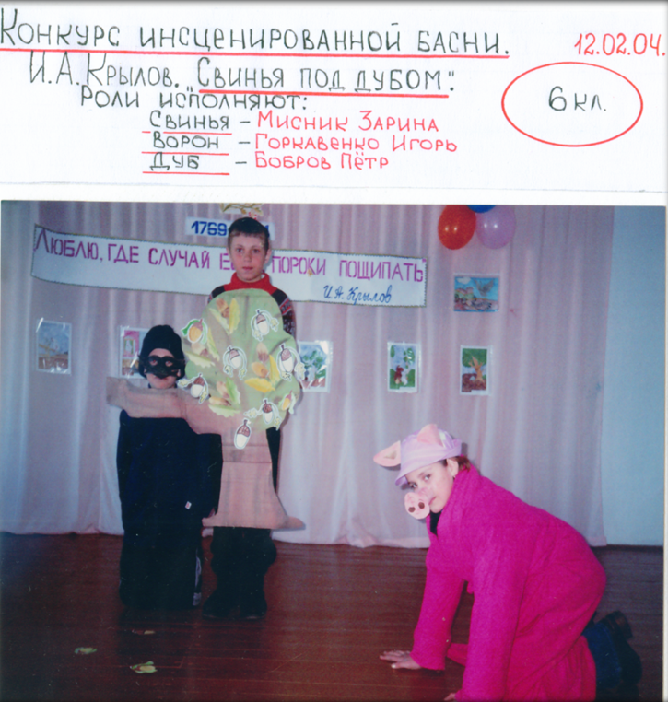
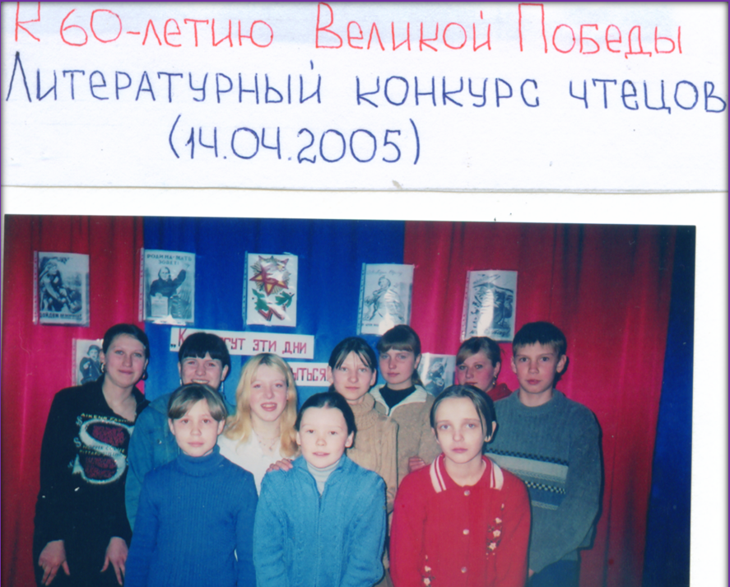
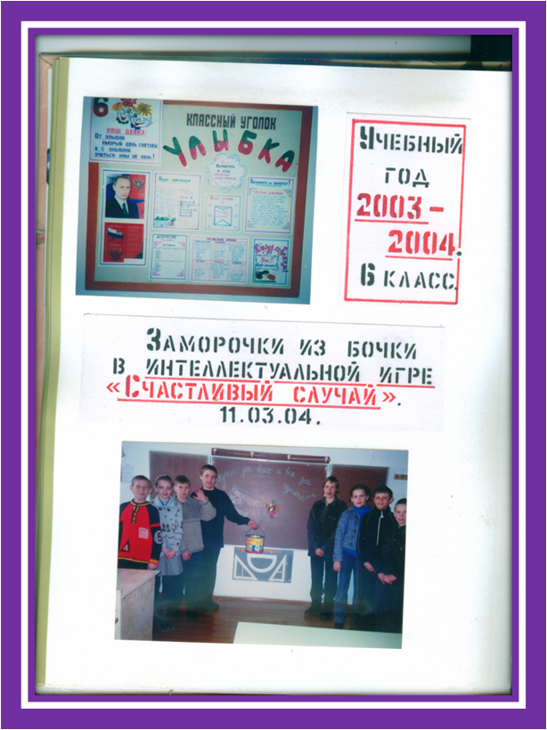
Наша школьная планета

Slide 23
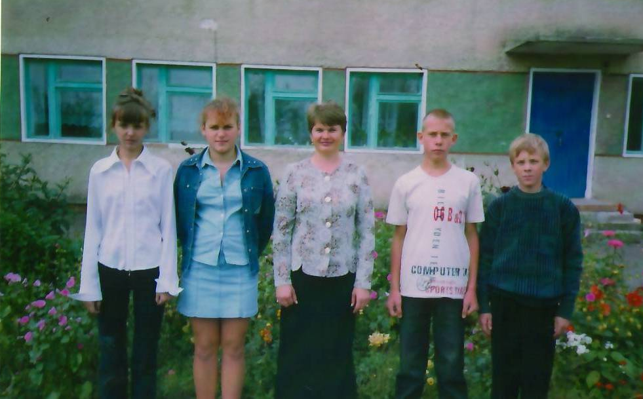
Наша школьная планета

Slide 24
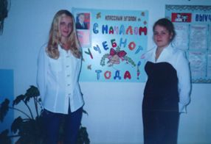


Крепкие орешки!
До финиша добрались немногие …
Нас было много на челне…

Slide 25


Станция 12.
«Надежда»
Строгие мамы,
милые мамы!
Мы вместе осилили школы
программу,
Жаль, что всего лишь
один на семью
Зрелости нам
аттестат выдают!

Slide 26


Станция 13.
«Конечная выпускная»
Прочитана последняя страница
Десятилетья школьных дней и лет.
И юность, окрыленная, как птица,
Вручает каждому свой жизненный билет.

Slide 27



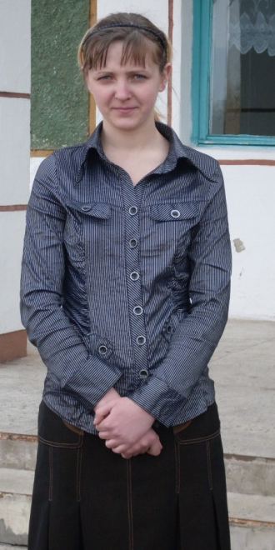
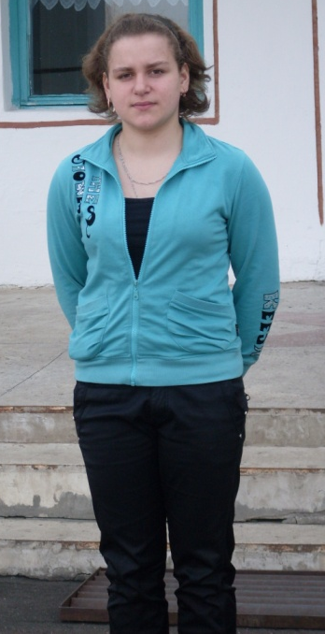

Удачи тебе,
ВЫПУСКНИК!

Slide 28







До свидания, школа!

Slide 29
Слова С.В. Михалкова.
Музыка А.В. Александрова.
Славься, Отечество!
Россия – священная наша держава,
Россия – любимая наша страна.
Могучая воля, великая слава -
Твое достояние на все времена!
Припев.
Славься, Отечество, наше свободное,
Братских народов союз вековой,
Предками данная мудрость народная!
Славься, страна! Мы гордимся тобой!
От южных морей до полярного края
Раскинулись наши леса и поля –
Одна ты на свете! Одна ты такая –
Хранимая Богом родная земля.
Припев.
Славься, Отечество, наше свободное,
Братских народов союз вековой,
Предками данная мудрость народная!
Славься, страна! Мы гордимся тобой!
Широкий простор для мечты и для жизни
Грядущие нам открывают года.
Нам силу дает наша верность Отчизне.
Так было, так есть и так будет всегда!
Припев.
Славься, Отечество, наше свободное,
Братских народов союз вековой,
Предками данная мудрость народная!
Славься, страна! Мы гордимся тобой!

